Slide 1
An Empirical Study of Long Lived Bugs
Ripon K. Saha, Sarfraz Khurshid, Dewayne E. Perry
長命バグについての経験的研究
発表者：辻 裕真
IEEE CSMR-WCRE 2014

Slide 2
背景
ソフトウェアのバグの数はソフトウェア品質の重要な指標であり,開発者はバグの発見と修正に積極的ではあるが,長い間存在するバグは存在する.
ソフトウェアの品質を向上させるためには,それらの長命なバグへの対処が重要である.

Slide 3
Research Question
RQ1:長命なバグの割合はどの位か
RQ2:長命のバグはどれほど重要であるか
RQ3:バグ修正のどのプロセスに時間が費やされたか
RQ4:長命のバグの一般的な理由は何か
RQ5:長命のバグの修正の性質は何か

Slide 4
研究設定
・対象システム
JDT, CDT, PDE, Platformの4つのEclipseのOSSプロジェクト
プロジェクトの開始から2011年3月までのすべてのバグレポートをBugzillaから抽出
・長命なバグの定義
バグが報告されてから修正されるまでに1年以上かかったもの
Notes:
これらのプロジェクトは非常に成功しており、ソフトウェアエンジニアリングの研究で広く使用されている.

Slide 5
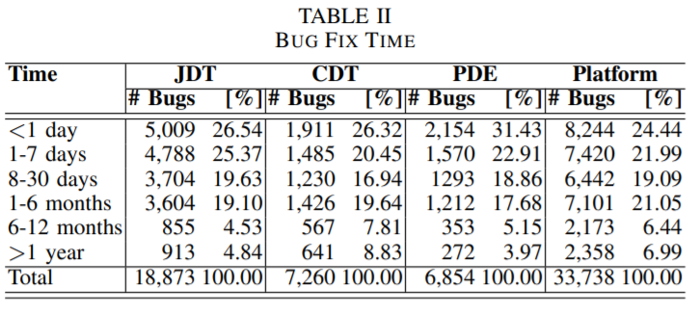
研究結果-RQ1
RQ1:長命なバグの割合はどの位か
バグの5%～9%が修正までに1年以上かかった
Notes:
Eclipseプロジェクトは年次一斉アップデートを行っているので,1年以上修正されないと2つのバージョンにまたがってバグが存在するため.

Slide 6
研究結果-RQ2
RQ2:長命のバグはどれほど重要であるか
Bugzillaではバグの重要度をseverity(重大度)とpriority(優先度)の2つの項目で示す
簡単に修正できるバグなどはpriorityが高く設定されたりするので,今回の研究ではseverityを指標とする

Slide 7
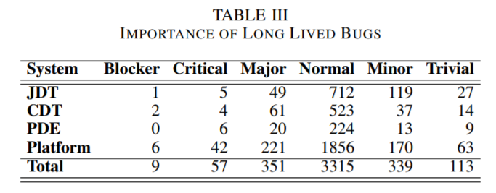
研究結果-RQ2
長命のバグの約90%がNormal以上の重大度を設定されていた
Notes:
Normal以上のバグはユーザの通常の使用に影響を与える

Slide 8
研究結果-RQ3
RQ3:バグ修正のどのプロセスに時間が費やされたか
バグの修正プロセスは,割り当てフェーズ(AP), 修正フェーズ(FP), 検証フェーズ(VP)の3つのフェーズに分割できる
AP: Assignment Period
FP: Fixing Period
VP: Verification Period
Notes:
フェーズ:段階,時期

Slide 9
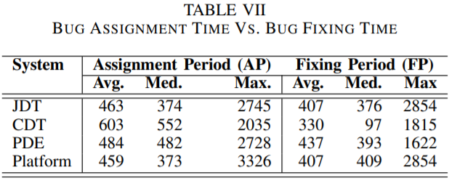
研究結果-RQ3
適切な開発者にバグを割り当てるのに平均1.5年かかっており,修正には平均1年かかっている
ほとんどのバグは検証されておらず,検証されていても1か月未満の期間であった

Slide 10
研究結果-RQ4
RQ4:長命のバグの一般的な理由は何か
JDT : 55(Major以上に設定されているすべてのバグレポート)
PDE, Platform : 50(Major以上に設定されているバグレポートから最近のものを25ずつ)
上記の計105のバグレポートを手動で分析
バグレポートの開発者のコメントを分析して遅延の理由を理解する
Notes:
JDTとCDTは同様のドメインなのでCDTは分析しなかった

Slide 11
研究結果-RQ4
1) バグが理解しにくい (7)
ソフトウェア内のどこにバグが存在しているかを特定するのに時間がかかる
2) 修正方法が不確か (3)
そのバグを解決できてもソフトウェアの他の部分との整合性を確保しなければならない
3) 修正が難しい (14)

Slide 12
研究結果-RQ4
4) 修正のリスク (2)
リリースの直前にバグが発見された場合,コードを変更するのはリスクがあると考え次のリリースまで修正を延期
5) 不完全な修正 (4)
問題が完全に解決するまで何度か修正しなければならない
6) 同じバグが報告されるまで重要性が認識されなかった
(14)

Slide 13
研究結果-RQ4
7) バグの再現に時間がかかる (9)
再現に1年4か月かかったが1日で修正できたバグも
8) スケジュールの問題 (7)
より重要なバグがあった場合それを優先
9)その他 (18)
開発者が休暇をとっているなど

Slide 14
研究結果-RQ4
様々な理由でバグの修正に時間がかかっていたが,特定の理由なしに遅延したバグは29件であり,最も多かった

Slide 15
研究結果-RQ5
RQ5:長命のバグの修正の性質は何か
変更されたファイルの数とコードの行数を調査

Slide 16
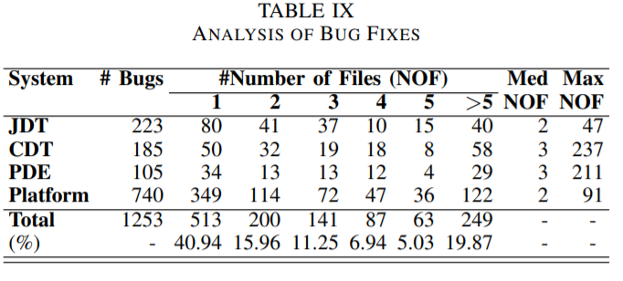
研究結果-RQ5
修正の40%以上が1つのファイルの変更のみであった
4以上のファイルにまたがっているものは30%程だった

Slide 17
研究結果-RQ5
23%のバグで100行以上の変更がったが,10行未満の変更が最も多く約40%であった
長命のバグは必ずしも大規模な修正が必要であるとは限らない

Slide 18
結論
バグが長命である理由は様々であるが,特定の理由なしに遅延したものが多数あった
長命のバグはバグの割り当てに平均1年以上,修正に平均で1年かかっており,そこを改善することで修正時間を短縮できるのではないか

